Slide 1
Time Serie Analysis: ARCH- & GARCH-Prozesse
Jannis Landwehr, Björn Mohr, Mirco Pyrtek, Nicolas Räsch

Slide 2
Inhalt
Motivation
Grundlagen
ARCH-Prozesse
GARCH-Prozesse
Versuchsaufbau
Datensätze
Modellierung
ARCH-Modelle
GARCH-Modelle
Resümee

Slide 3
Motivation
Homoskedastische Prozesse (AR, MA, ARMA...) bilden viele realweltliche Prozesse nicht hinreichend ab
Problem: Viele Prozesse besitzen sich im Zeitverlauf ändernde Varianzen (Volatilitäten)
Einzelne Perioden besitzen oftmals ähnliche Varianz ➔ Volitilitätsclustering
Es werden Modelle benötigt, die diesen Sachenverhalt abdecken können:
➔ Heteroskedastische Modelle
Notes:
Volatität auch als Risikomaß der Anlage definierbar

Slide 4
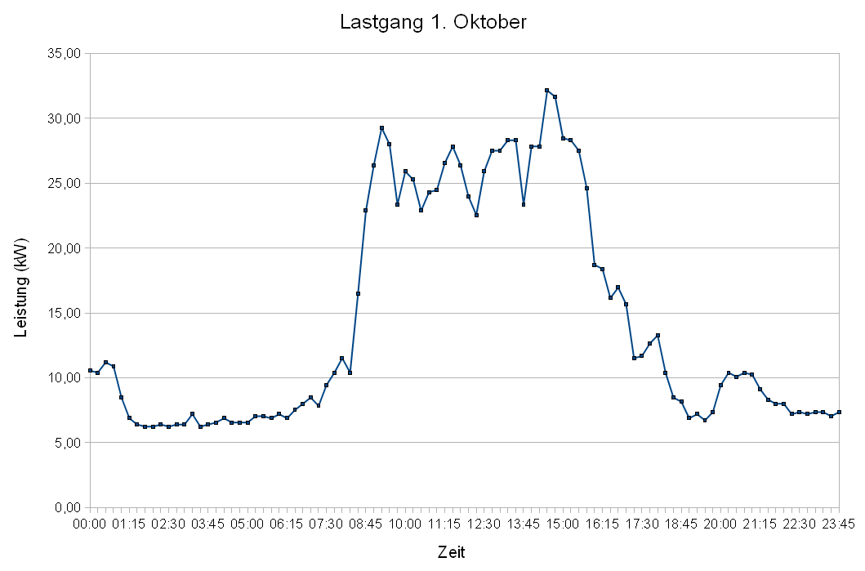
Motivation
Tagesstromverbrauch

Slide 5
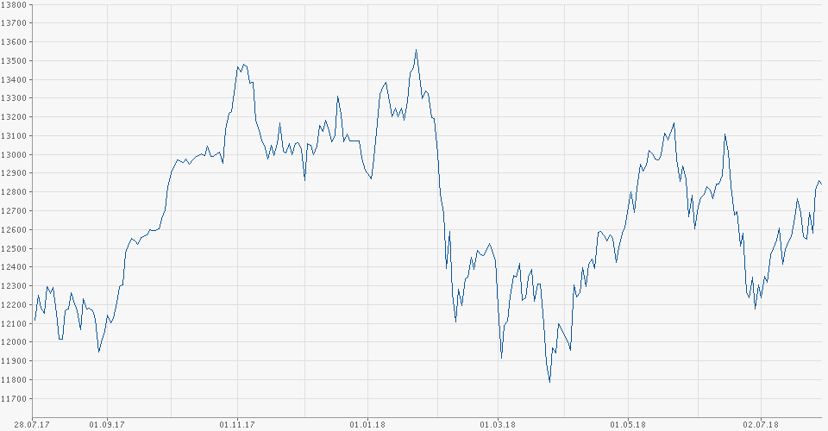
Motivation
DAX-Verlauf vom 28.07.2017 bis 28.07.2018

Slide 6
Grundlagen – ARCH-Modelle
Eingeführt 1982 von Robert Engel
ARCH steht für „autoregressive conditional heteroscedasticity“
Wird genutzt, wenn Volatilität finanzmathematischer Zeitreihen nicht konstant
Zeitpunkte der Volatilitätsänderung regelmäßig
Bedingter Erwartungswert nicht von Interesse, da als 0 vorraus gesetzt
Bedingte Varianz kann als lineare Funktion vorangegangener Werte modelliert werden:
Notes:
Autoregressiv, da Xt von Vergangenheit abhängt
Bedingt heteroskedastisch heißt, die bedingte Varianz ist nicht konstant

Slide 7
Grundlagen – GARCH-Modelle
Eingeführt 1986 von Tim Bollerslev
GARCH steht für „generalized autoregressive conditional heteroscedasticity“
Zeitpunkte von Volatilitätsänderungen unregelmäßig
Wichtigster Fall in der Praxis: GARCH(1,1)
Notes:
Verallgemeinerung von ARCH Prozessen

Slide 8
Versuchsaufbau
Komplexität
Erzeugt
Beobachtet
ARCH(1)-Prozess
ARCH(2)-Prozess
GARCH(1,1)-Prozess
Finanzdaten
Daten
ARCH(1)-Modell
ARCH(2)-Modell
ARCH(3)-Modell
GARCH(1,1)-Modell
Modelle

Slide 9
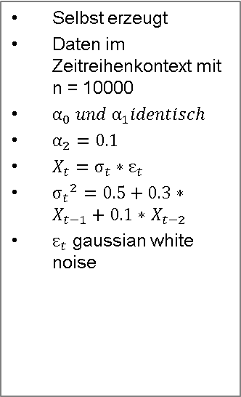
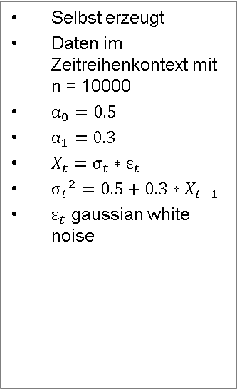

Datensätze
ARCH(1)
ARCH(2)
GARCH(1,1)
Finanzdaten
Selbst erzeugt
Daten im Zeitreihenkontext mit n = 10000
$α_{0}=0.5$
$α_{1}=0.3$
$X_{t}=σ_{t}∗ε_{t}$
${σ_{t}}^{2}=0.5+0.3∗X_{t−1}$
$ε_{t}$ gaussian white noise
Selbst erzeugt
Daten im Zeitreihenkontext mit n = 10000
$α_{0} und{ α}_{1}identisch$
$α_{2}=0.1$
$X_{t}=σ_{t}∗ε_{t}$
${σ_{t}}^{2}=0.5+0.3∗X_{t−1}+0.1∗$ $X_{t−2}$
$ε_{t}$ gaussian white noise
Selbst erzeugt
Daten im Zeitreihenkontext mit n = 10000
$α_{0} und{ α}_{1}identisch$
$β_{1}$ = 0.1
$X_{t}=σ_{t}∗ε_{t}$
${σ_{t}}^{2}=0.5+0.3∗X_{t−1}+0.1∗{σ_{t−1}}^{2}$
$ε_{t}$ gaussian white noise
Empirische Daten
TODO: Jannis Informationen dazu ergänzen bitte

Slide 10
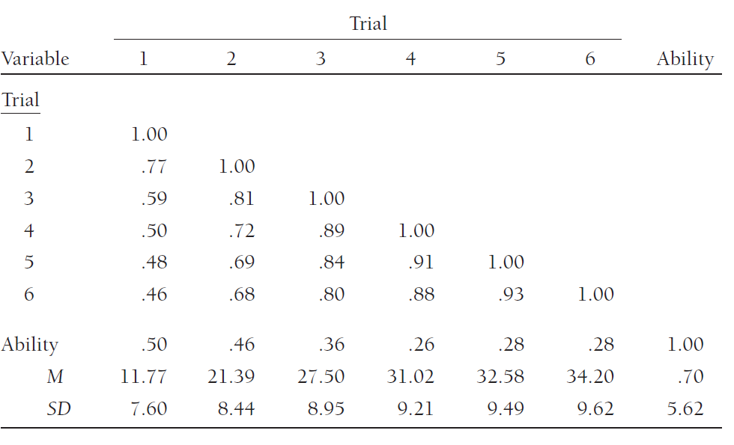

Datensätze
Restriktionen der simulierten Daten
$α_{1}+α_{2}+β_{1}<1$ → Prozess finit
${α_{1}}^{2}+{α_{2}}^{2}<\frac{1}{3}$ → Existenz 4. Moment
Varianz-Kovarianz-Matrix der Versuchsreihe (Kline, 2015)
Notes:
Ability sinkt hier pro Versuch, d.h. dass die Übung immer weiter die initialen kognitiven Fähigkeiten übertreffen und Ability immer weniger Einfluss auf das Ergebnis hat.

Slide 11
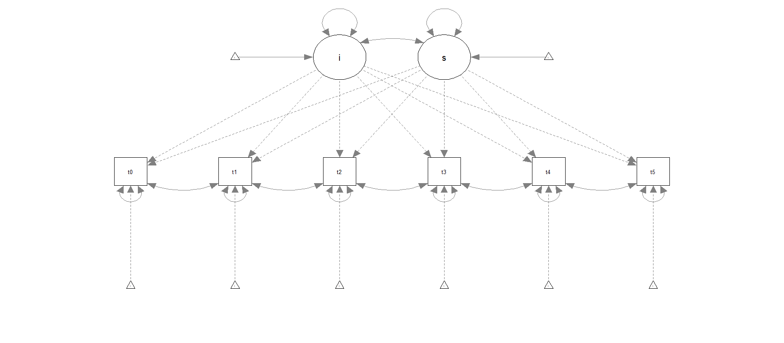

Lineares Wachstumsmodell
$$f\left(x\right)=s∗x+i$$
1
1
1
1
1
1
1
2
3
4
5
0

Slide 12
Lineares Wachstumsmodell
Lineare Daten
Polynominelle Daten
Nicht-Lineare Daten
Minimum Function Test Statistic 10.782
Degrees of freedom 11
P-value (Chi-square) 0.462
RMSEA 0.000
s~1 4.000
i~1 9.997
Minimum Function Test Statistic 146766.1
Degrees of freedom 11
P-value (Chi-square) 0.000
RMSEA 1.155
s~1 28.430
i~1 -16.049
Minimum Function Test Statistic 1095.67
Degrees of freedom 11
P-value (Chi-square) 0.000
RMSEA 0.848
s~1 2.224
i~1 23.094
Best fit: Lineare Daten

Slide 13

Polynominelles Wachstumsmodell – 1 slope
$$f\left(x\right)=s2∗x^{2}+s∗x+i$$
2
1
1
1
1
1
1
9
16
25
0
1
4

Slide 14
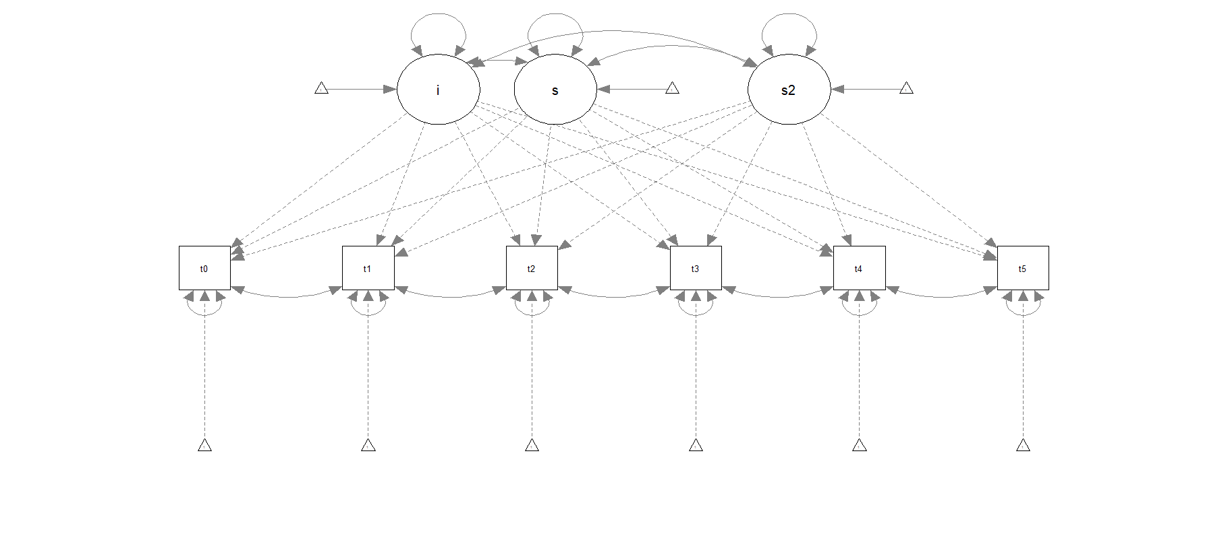
Polynominelles Wachstumsmodell – 2 slopes
$$f\left(x\right)=s2∗x^{2}+s∗x+i$$
1
1
1
1
1
1
1
2
3
9
4
16
5
25
0
1
4
0

Slide 15
Polynominelles Wachstumsmodell – 2 slopes
Lineare Daten
Polynominelle Daten
Nicht-Lineare Daten
Minimum Function Test Statistic 6.004
Degrees of freedom 7
P-value (Chi-square) 0.539 RMSEA 0.000
s~1 4.008
s2~1 -0.002
i~1 9.992
Minimum Function Test Statistic 6.004
Degrees of freedom 7
P-value (Chi-square) 0.539
RMSEA 0.000
s~1 4.998
s2~1 3.008
i~1 9.992
Minimum Function Test Statistic 593.381
Degrees of freedom 7
P-value (Chi-square) 0.000
RMSEA 0.782
s~1 9.895
s2~1 -1.089
i~1 11.894
Best fit: Lineare Daten, Polynominelle Daten

Slide 16
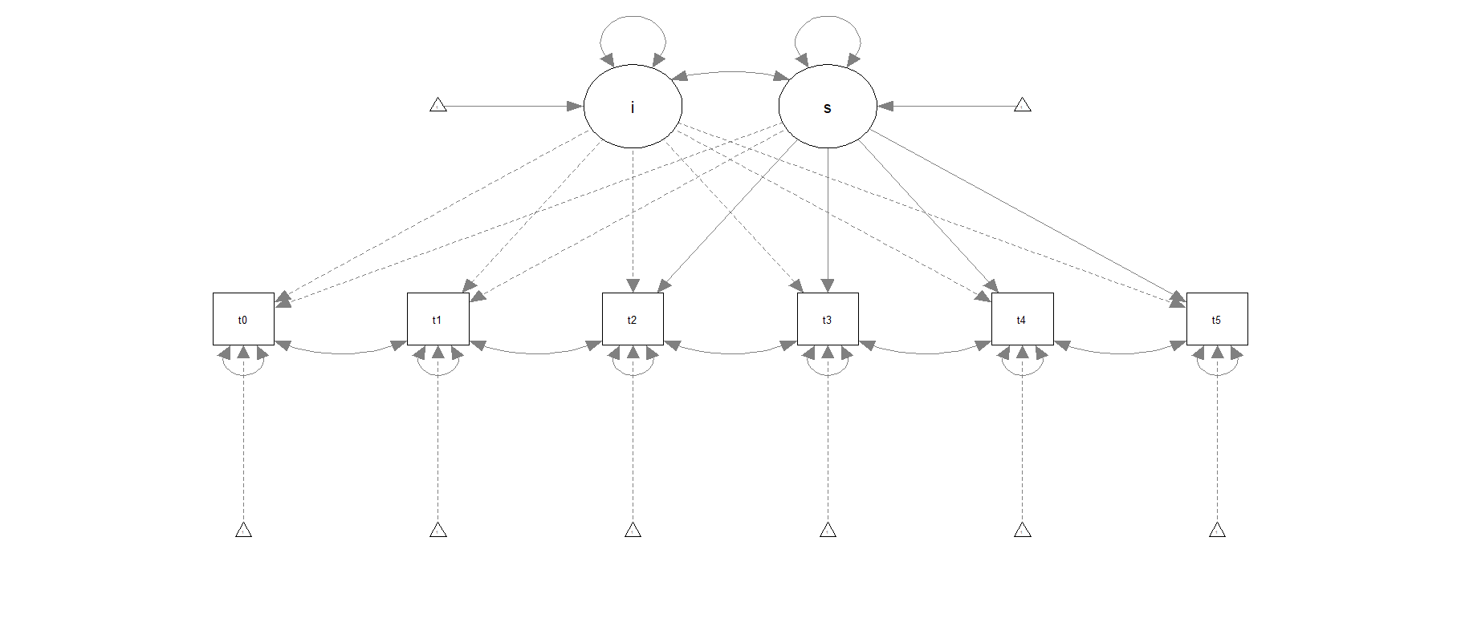
Curvilineares Wachstumsmodell
1
1
1
1
1
1
0
1

Slide 17
Curvilineares Wachstumsmodell
Lineare Daten
Polynominelle Daten
Nicht-Lineare Daten
Minimum Function Test Statistic 8.344
Degrees of freedom 7
P-value (Chi-square) 0.303
RMSEA 0.004
s~1 4.012
i~1 9.989
Minimum Function Test Statistic 8.378
Degrees of freedom 7
P-value (Chi-square) 0.300
RMSEA 0.004
s~1 8.012
i~1 9.989
Minimum Function Test Statistic 11.453
Degrees of freedom 7
P-value (Chi-square) 0.120
RMSEA 0.068
s~1 9.620
i~1 11.770
Fitted auch Nicht-Lineare Daten

Slide 18
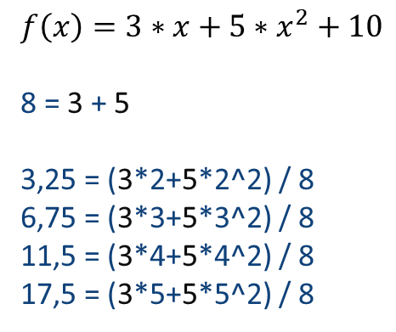

Curvilineares Wachstumsmodell – Polynominelle Daten
$$f\left(x\right)=s2∗x^{2}+s∗x+i$$
10
8
$$f\left(x\right)=3∗x+5∗x^{2}+10$$
8 = 3 + 5
3,25 = (3*2+5*2^2) / 8
6,75 = (3*3+5*3^2) / 8
11,5 = (3*4+5*4^2) / 8
17,5 = (3*5+5*5^2) / 8
1
1
1
1
1
1
3,25
6,75
11,5
17,5
0
1

Slide 19
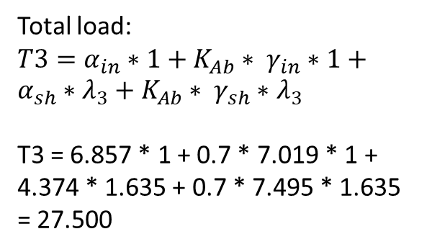
Predicting Change Model
Total load:
$T3=α_{in}∗1+K_{Ab}∗ γ_{in}∗1+α_{sh}∗λ_{3}+K_{Ab}∗ γ_{sh}∗$ $λ_{3}$
T3 = 6.857 * 1 + 0.7 * 7.019 * 1 + 4.374 * 1.635 + 0.7 * 7.495 * 1.635 = 27.500

Slide 20
Predicting Change Model
Total load:
$T3=α_{in}∗1+K_{Ab}∗ γ_{in}∗1+α_{sh}∗λ_{3}+K_{Ab}∗ γ_{sh}∗$ $λ_{3}$
T3 = 6.857 * 1 + 0.7 * 7.019 * 1 + 4.374 * 1.635 + 0.7 * 7.495 * 1.635 = 27.500
Varianz-Kovarianz-Matrix der Versuchsreihe (Kline, 2015)

Slide 21
Resümee
Means werden in SEM oft nicht berücksichtigt, können allerdings signifikante Informationen zur Interpretation eines Modells liefern
Wachstumsmodelle sind Strukturgleichungsmodelle mit einer Mean Structure
Verwendet wird ein Messmodell mit zwei oder mehreren latenten Variablen, die als Parameter der Wachstumskurve agieren
Lineare und polynomielle Wachstumsmodelle liefern gute Anpassungen für Daten, deren Komplexitätsgrad kleiner oder gleich ist
Curvilineare Modelle liefern meist gute Anpassungen für Daten sämtlicher Komplexität, sind allerdings schwer interpretierbar, wenn die wahre Abhängigkeit nicht bekannt ist
Intercept und Slope können von weiteren latenten Variablen beeinflusst werden (Bsp. Ability), sodass sich der Effekt in den Daten nicht lediglich aus der Abbildung durch Intercept und Slope ableitet
Notes:
Quadratisch → Grad 2, liefert gute Fits für Konstante Daten (Grad 0), lineare Daten (Grad 1) und quadratische Daten (Grad 2)

Slide 22
Literatur
Kline, Rex: Pinciples and Practice of Structural Equation Modeling Fourth Edition, 2015
Lavaan: http://lavaan.ugent.be/about.html

Slide 23
Vielen Dank für Ihre Aufmerksamkeit.
Fragen?

Slide 24
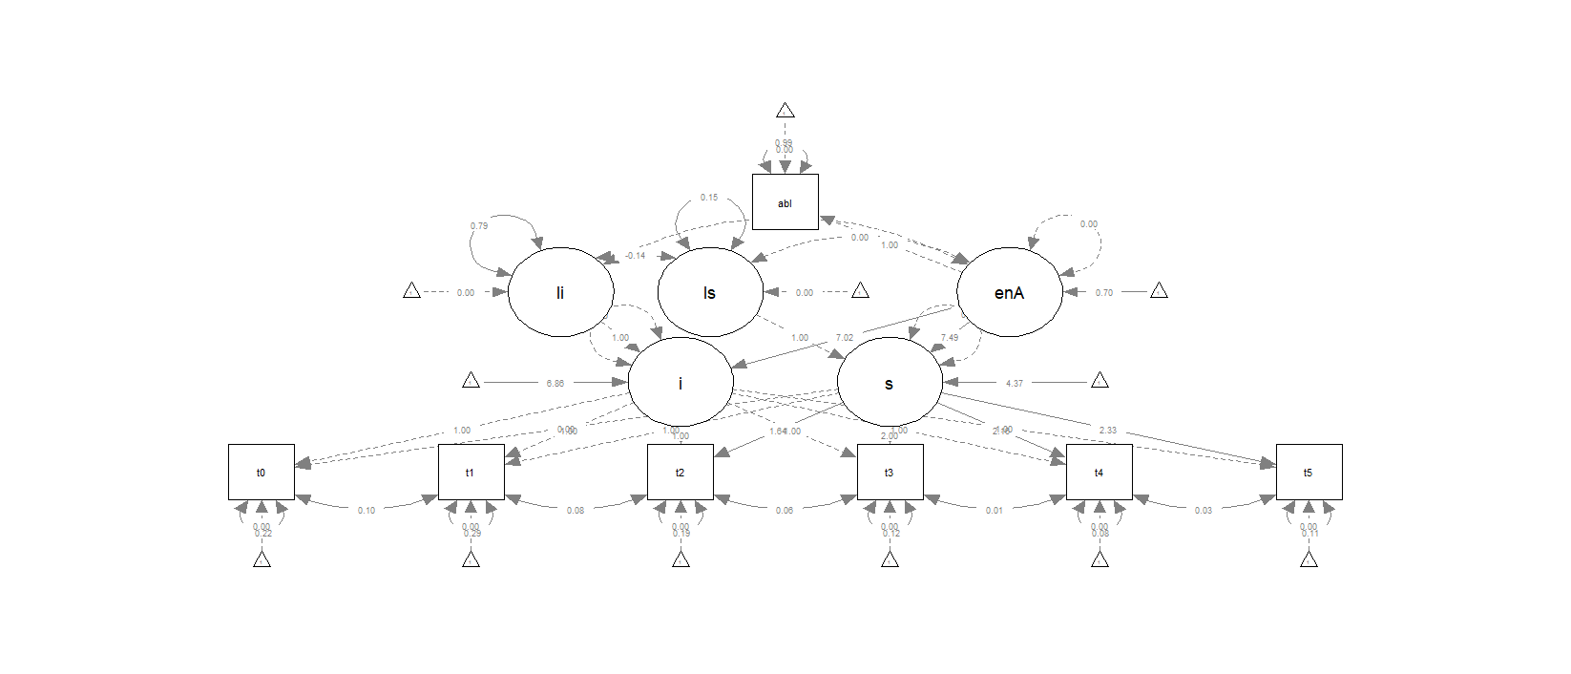
Predicting Change Model

